Slide 1
আজকের ক্লাসে সবাইকে
স্বাগতম

Slide 2
পরিচিতি
সুরজীৎ কুমার নন্দী
সহকারি শিক্ষক
খালিয়া রাজা রাম ইনস্টিটিউশন
মোবাইলঃ ০1৭৩৩১৫৯৫৩৯
E-mail: surajitnandi1983s@gmail.com
অষ্টম শ্রেণি
বিষয়ঃ গনিত
অধ্যায়ঃ 3য়
সময়ঃ ৫০ মিনিট
তারিখঃ ০৫/০৯/২১

Slide 3
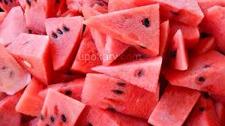
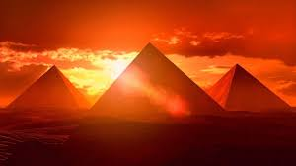
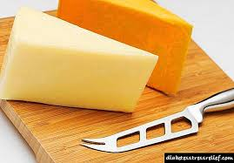

Slide 4
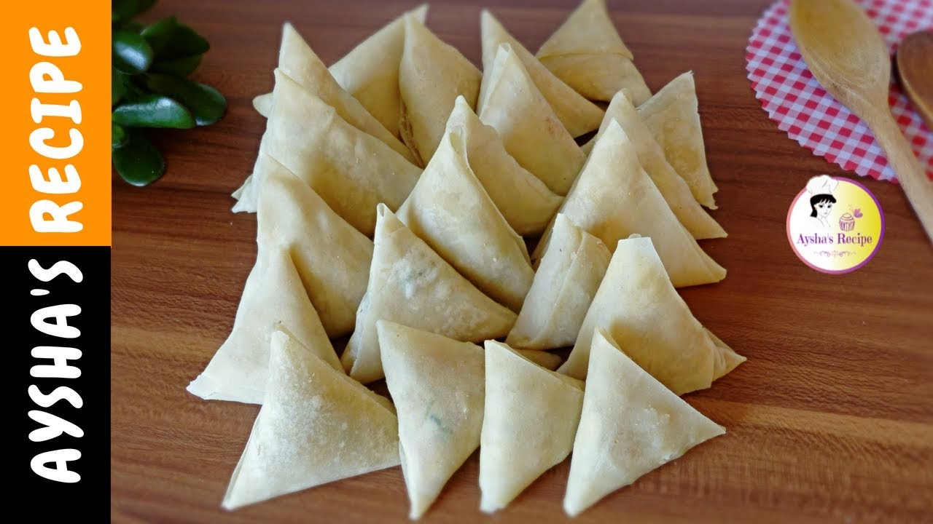
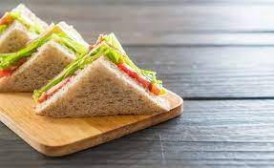

Slide 6
শিখন ফল
আই পাঠ শেষে শিক্ষার্থীরা----
ত্রিভুজ কী তা বলতে পারবে।
ত্রিভুজের পরিসিমা নির্নয় করতে পারবে।
ত্রিভুজের ক্ষেত্রফল নির্নয় করতে পারবে।

Slide 7
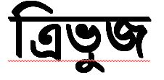

Slide 8
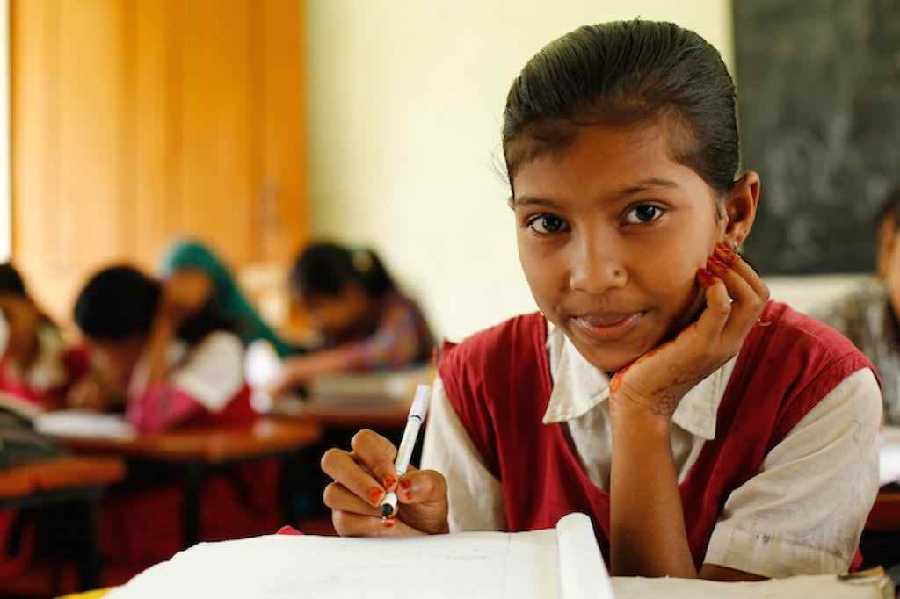

Slide 9
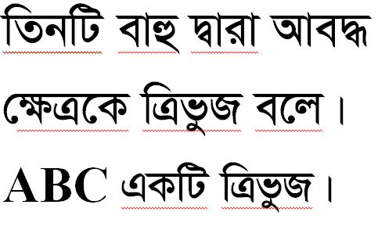
A
উত্তর মিলিয়ে নাও।
B
C

Slide 10
A
a
c
B
b
C

Slide 11
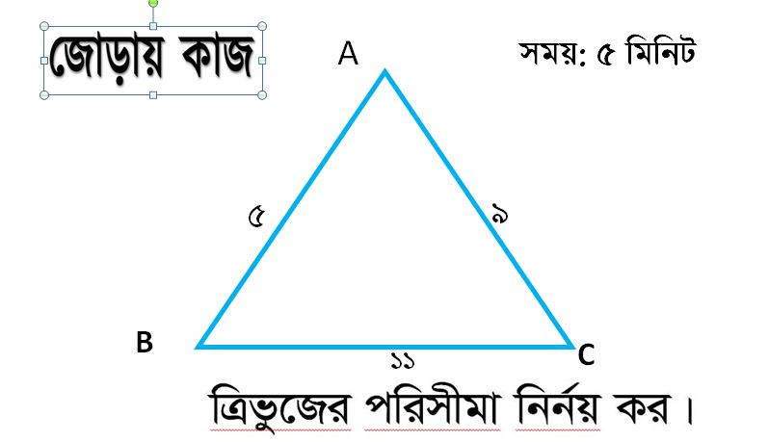

Slide 12
A
৫
১১
B
৯
C

Slide 13
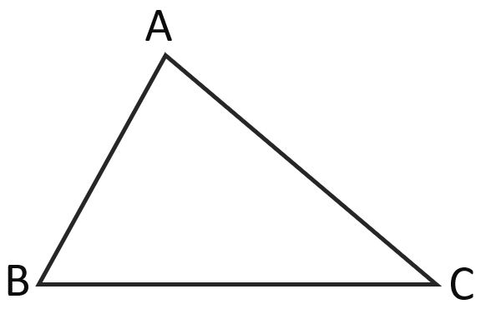
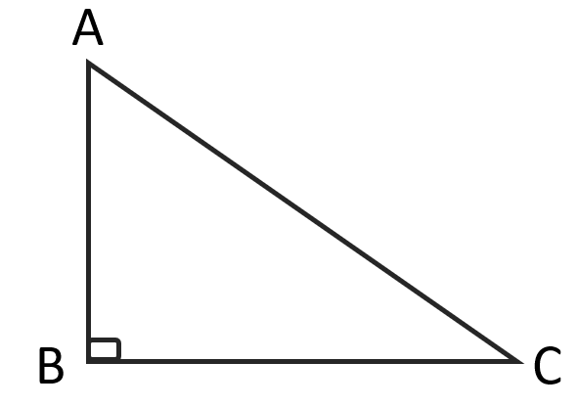
b
$$a$$

Slide 14
সময়: ৮ মিনিট
৪০ মিটার
৫০ মিটার
ত্রিভুজের ক্ষেত্রফল নির্নয় কর।

Slide 16
মূল্যায়ন
নিচের কোনটি ত্রিভুজ ক্ষেত্রের ক্ষেত্রফলের সূত্র?
(ক) $\frac{১}{২} ×\left(ভূমি ×উচ্চতা\right)$ (খ) ২ (দৈর্ঘ্য + প্রস্থ) (গ) ${(একবাহু)}^{২ }$ (ঘ) ৪ × একবাহুর দৈর্ঘ্য
একটি ত্রিভুজের ভুমি ২০ মিটার এবং উচ্চতা ৮ মিটার হলে, এর ক্ষেত্রফল কত?
(ক) ৮০ বর্গমিটার (খ) ৫৬ মিটার (গ) ১৬০ মিটার (ঘ) ৩২০ বর্গমিটার
নিচের কোনটি ত্রিভুজে র পরি সীমার সূত্র?
(ক) দৈর্ঘ্য × প্রস্থ (খ) ২ (দৈর্ঘ্য + প্রস্থ) (গ) ${(একবাহু)}^{২ }$ (ঘ) তিন বাহুর যোগ ফল

Slide 17
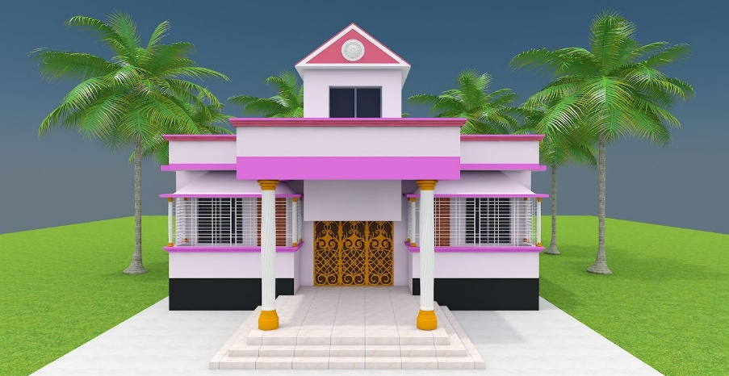
বাড়ির কাজ

Slide 18
সকলকে
ধন্যবাদ

